Slide 2
NỘI DUNG
I. ÔN TẬP KIẾN THỨC
II. GIỚI THIỆU CHI TIẾT POWER QUERY EDITOR
III. NGÔN NGỮ M
IV. HƯỚNG DẪN, THỰC HÀNH
IV. HỎI ĐÁP

Slide 3
1
ÔN TẬP KIẾN THỨC
Mô tả lại ứng dụng của BI, PBI, vị trí của BI trong kiến trúc dữ liệu tổng thể
Mô tả lại Power BI Desktop Workflow
Có thể kết nối nhiều nguồn dữ liệu cùng lúc không?
ÔN TẬP KIẾN THỨC

Slide 4
2
MỤC TIÊU BUỔI HỌC
Sử dụng Power Query như thế nào
Hiểu chi tiết về Power Query/Power Query Editor
Cách sử dụng các hàm transform dữ liệu trong Power Query
Làm quen vơi M Language
Thực hành tạo báo cáo với dữ liệu đã transform
MỤC TIÊU BUỔI HỌC

Slide 5
Power BI Desktop Workflow
3
Data Preparation
Data Connector
Query Editor
Data Modeling
POWER QUERY EDITOR
Data View
Relationship View
Data Visualization
Report View

Slide 6
Sử dụng Power Query từ đâu
Power Query được nhúng qua ad-in từ Excel 2010 và 2013
https://www.microsoft.com/en-us/download/details.aspx?id=39379
Power Query được tích hợp trực tiếp vào Excel 2016
https://www.microsoft.com/en-ww/microsoft-365/excel
Power Query được tích hợp trực tiếp vào Power BI Desktop từ 2015
….
4
POWER QUERY

Slide 7
KẾT NỐI NHIỀU NGUỒN DỮ LIỆU
Từ nguồn File
Excel, CSV, Text….
Từ nguồn Web
Từ nguồn DBMS
Oracle, MS SQL server
….
5
POWER QUERY

Slide 8
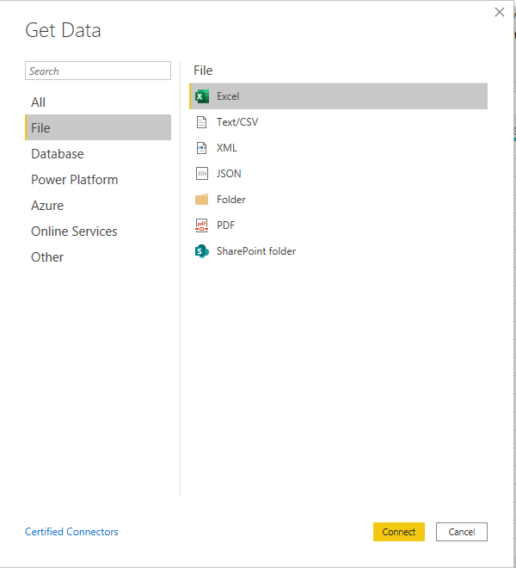
KẾT NỐI NHIỀU NGUỒN DỮ LIỆU
Học viên thực hành kết nối dữ liệu từ file
Population-country-1950-1999.csv
Population-country-2000-2049.csv
Population-country-2050-2100.csv
6
POWER QUERY

Slide 9
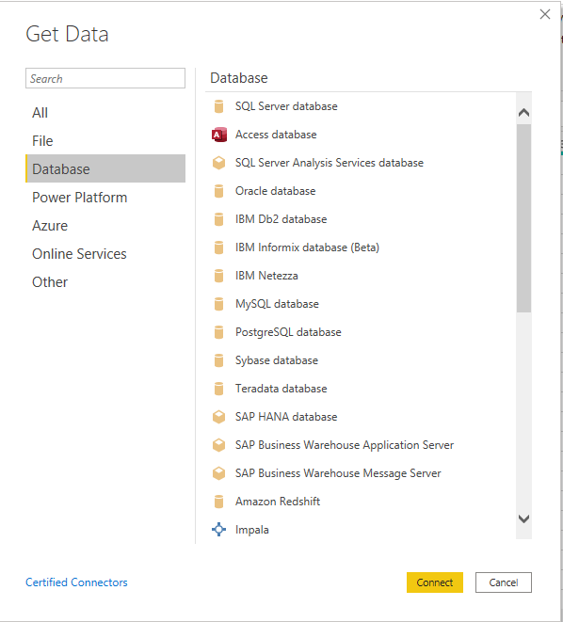
KẾT NỐI NHIỀU NGUỒN DỮ LIỆU
7
POWER QUERY

Slide 10
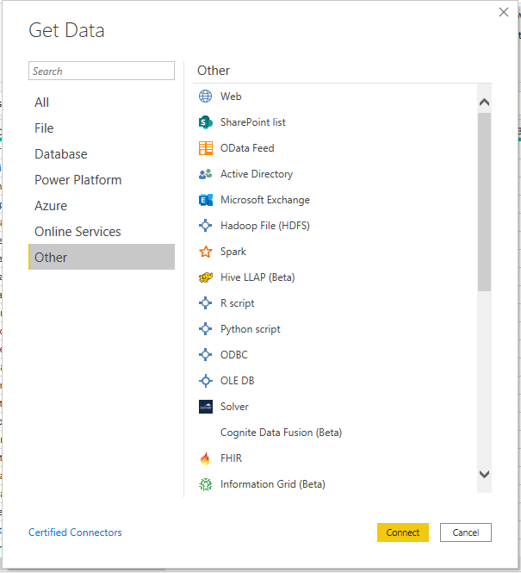
KẾT NỐI NHIỀU NGUỒN DỮ LIỆU
8
POWER QUERY

Slide 11
Transform dữ liệu với hàng và cột
Định dạng dữ liệu cho cột: Data type
Đổi tên cột dữ liệu: Rename columns
Set dòng dữ liệu đầu tiên làm header của file
Xóa dòng dữ liệu: Remove rows
Xóa dòng dữ liệu lỗi: Remove Error
Xóa dòng dữ liệu trống: Remove Blank Rows
9
POWER QUERY

Slide 12
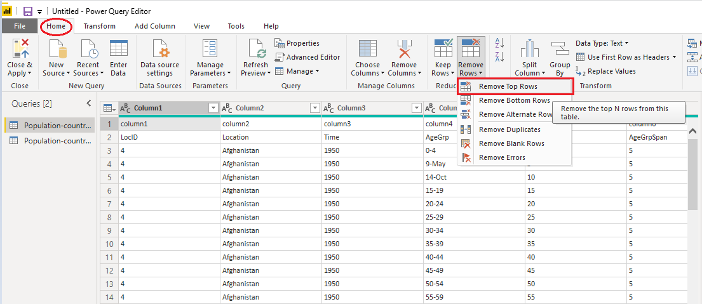
Transform dữ liệu với hàng
Xóa dòng dữ liệu trên cùng: Remove Top Rows
10
POWER QUERY

Slide 13
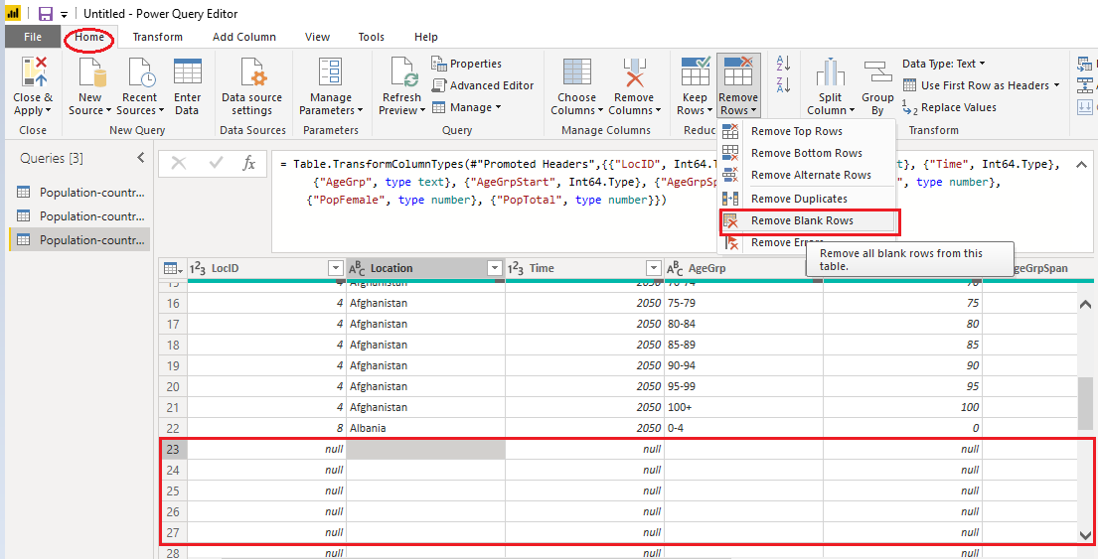
Transform dữ liệu với hàng
Xóa dòng dữ liệu trắng: Remove Blank rows
11
POWER QUERY

Slide 14
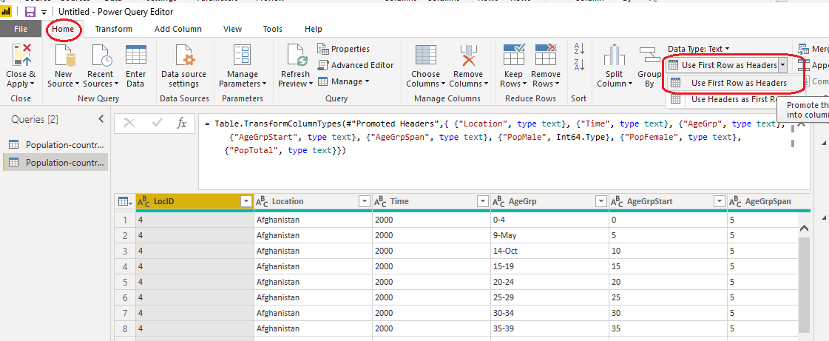
Transform dữ liệu với hàng và cột
Set dòng dữ liệu đầu tiên làm header của file
12
POWER QUERY

Slide 15
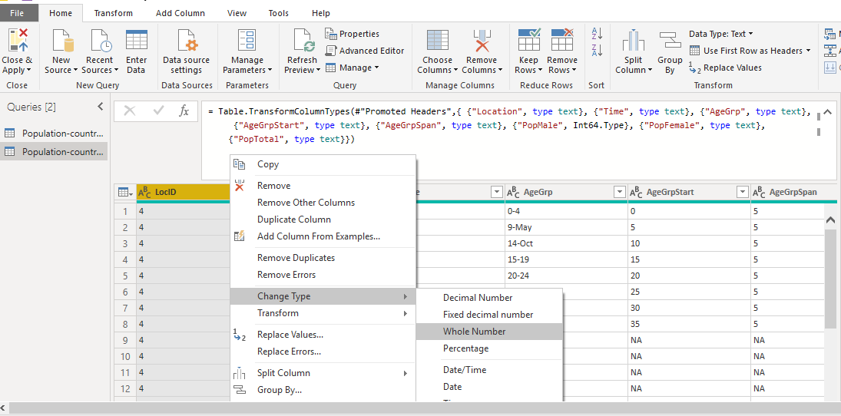
Transform dữ liệu với cột
Định dạng dữ liệu cho cột: Data type
13
POWER QUERY

Slide 16
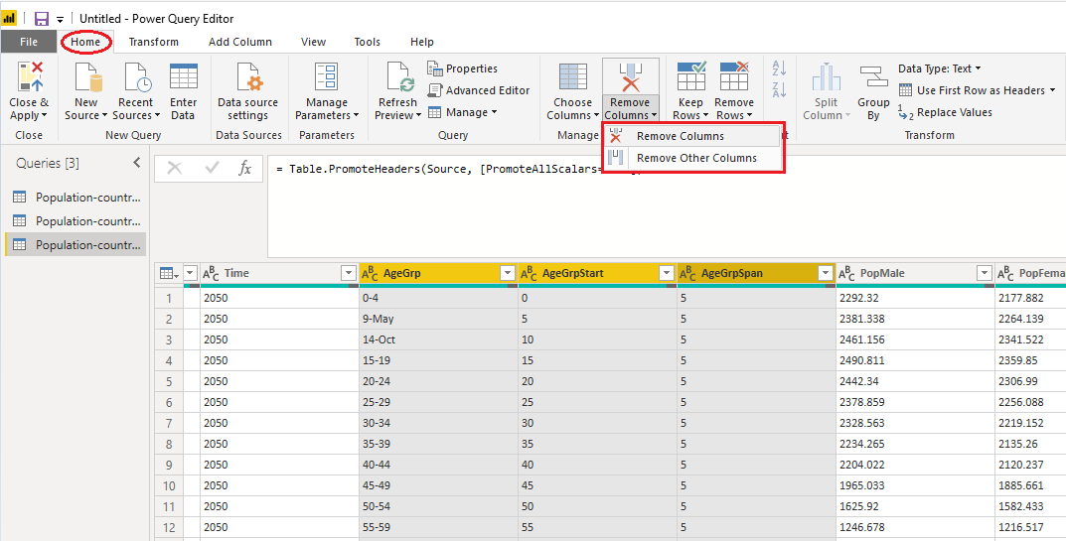
Transform dữ liệu với cột
Xóa cột không cần thiết: Chọn cột cần xóa -> Remove Columns
14
POWER QUERY

Slide 17
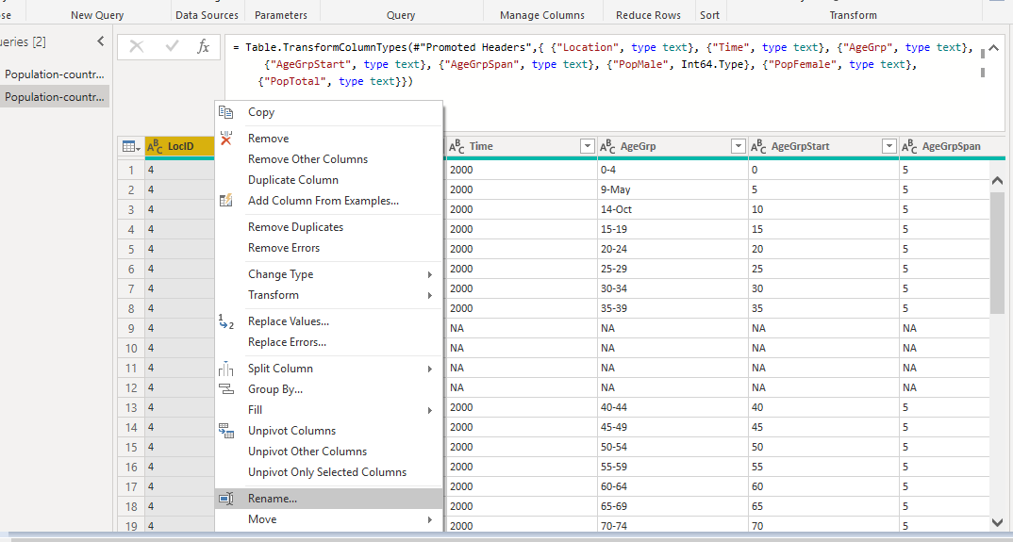
Transform dữ liệu với cột
Đổi tên cột dữ liệu: (Chuột phải cột ->Rename)
15
POWER QUERY

Slide 18
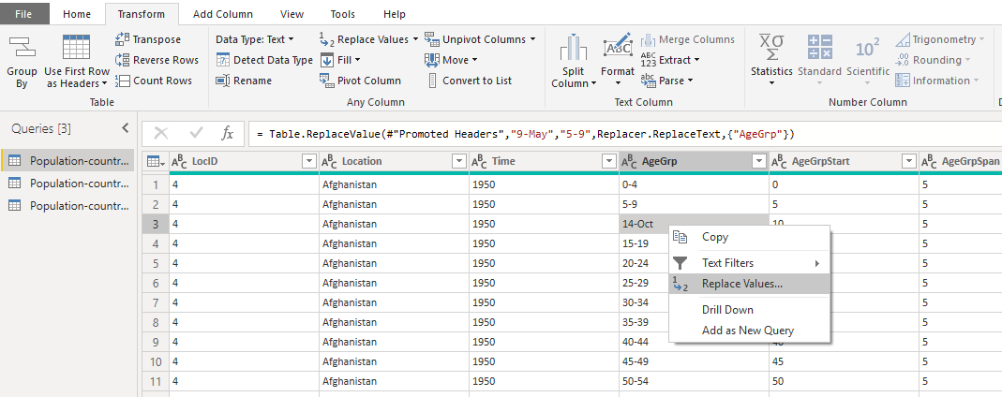
Transform dữ liệu với cột
Replace Values
16
POWER QUERY

Slide 19
Transform dữ liệu bảng
Append Table
Merge Table
Transpose Table
Pivot/Unpivot Table
17
POWER QUERY

Slide 20
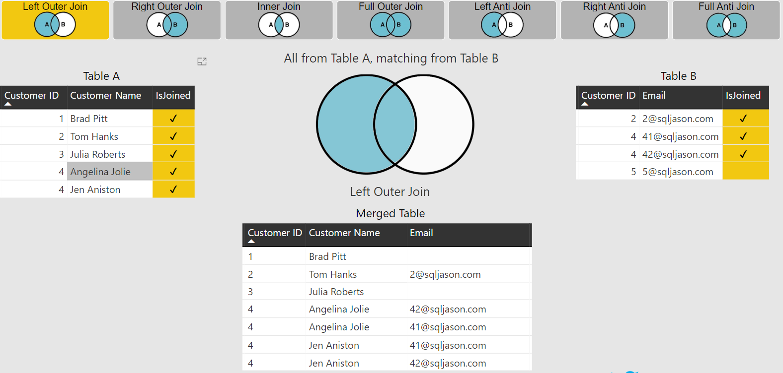
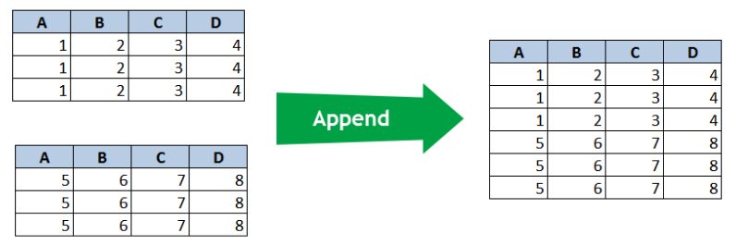
Transform dữ liệu bảng
18
Merge Table
POWER QUERY
Append Table

Slide 21
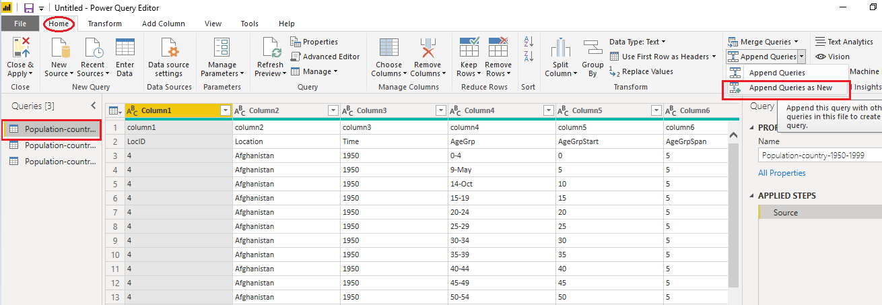
Transform dữ liệu bảng
Append Table: Append Queries as New -> Tạo 1 query mới từ các queries cũ
19
POWER QUERY

Slide 22
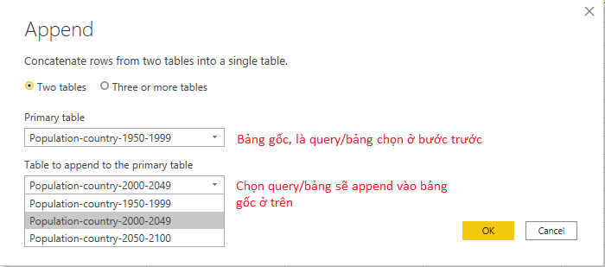
Transform dữ liệu bảng
Append Table: Append Queries as New -> Tạo 1 query mới từ các queries cũ
20
POWER QUERY

Slide 23
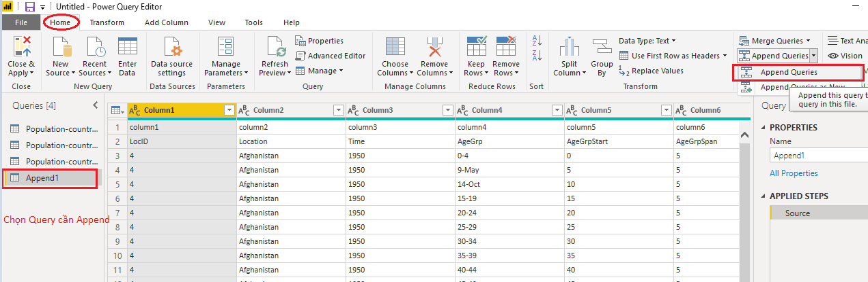
Transform dữ liệu bảng
Append Table: Append Queries -> Append query khác vào query hiện tại (query chọn bên danh sách trái)
21
POWER QUERY

Slide 24
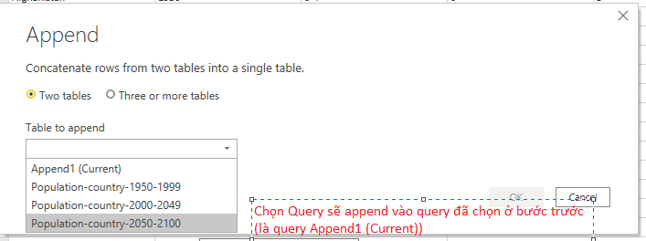
Transform dữ liệu bảng
Append Table: Append Queries -> Append query khác vào query hiện tại (query chọn bên danh sách trái)
22
POWER QUERY

Slide 25
Ngôn ngữ M-Language
M: Ngôn ngữ xử lý dữ liệu của Power Query- Power Query Formula Language
M: Data Masup, Data Modeling
Các thao tác transform dữ liệu đã thực hiện qua giao diện -> Ngôn ngữ M
Ngôn ngữ M: Ngoài các chức năng thực hiện qua GUI (giao diện), có thể thực hiện nhiều chức năng, hàm transform khác
23
M-Language

Slide 26
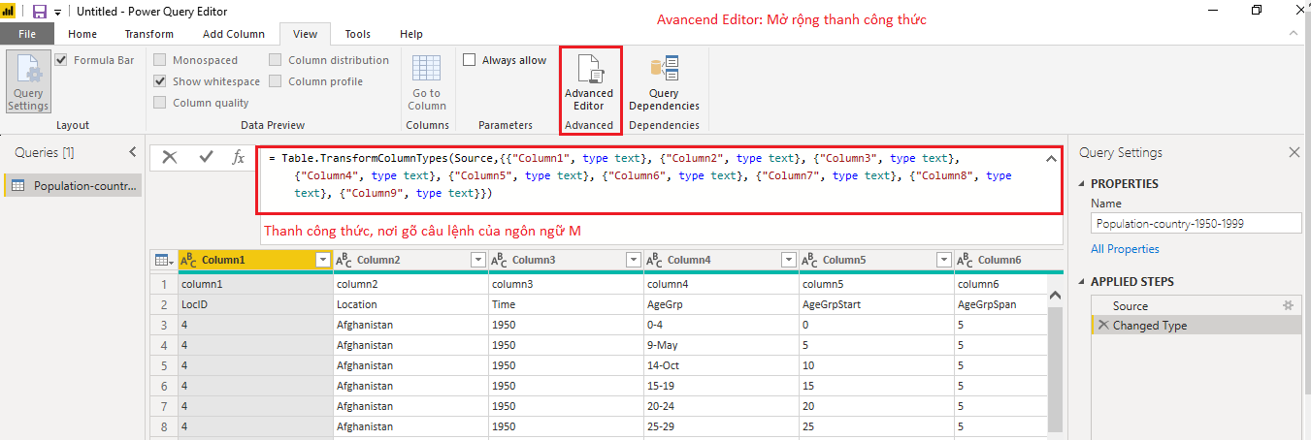
Ngôn ngữ M-Language
24
M-Language

Slide 27
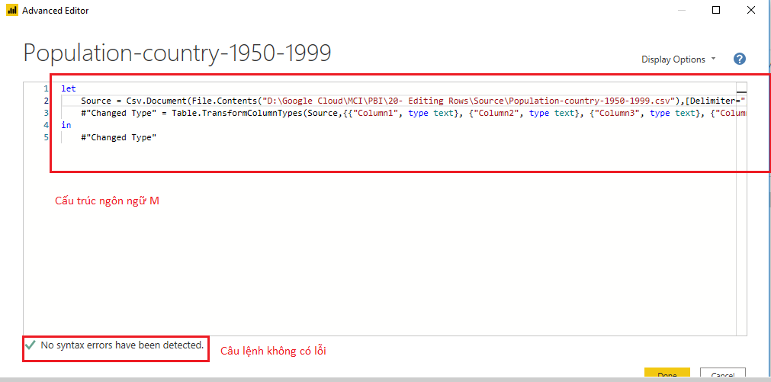
Ngôn ngữ M-Language
25
M-Language

Slide 28
Nguyễn Mạnh Hùng – 0944 200 489

